Slide 1
《排污单位环境管理台账及排污许可证执行报告》

Slide 2
3 标准主要内容
3.3术语与定义
环境管理台账
执行报告
电子化存储
报告周期
指排污单位提交执行报告的频次和时间要求。
指排污单位根据排污许可证的规定，对自行监测、落实各项环境管理要求等行为的具体记录，包括电子台账和纸质台账两种。
指将环境管理台账以文字和数据的形式记录并保存在磁盘、硬盘、光盘等电子存储介质内的形式。
指排污单位根据排污许可证和相关规范的规定，对自行监测、污染物排放及落实各项环境管理要求等行为的定期报告，包括电子报告和书面报告两种。

Slide 3
3 标准主要内容
3.4环境管理台账记录内容
生产设施运行管理信息
监测记录信息
2
4
3
污染防治设施运行管理信息
5
1
排污单位基本信息
其他环境管理信息

Slide 4
3 标准主要内容
环境管理台账记录内容
基本信息
生产设施基本信息：主要技术参数及设计值等。
污染防治设施基本信息：主要技术参数及设计值；对于防渗漏、防泄漏等污染防治措施，还应记录落实情况及问题整改情况等。
注：基本信息发生变化的，需在基本信息记录表中进行相应修改， 并将变化情况纳入执行报告。

Slide 5
3 标准主要内容
环境管理台账记录内容
生产设施运行管理信息
主体工程 公用工程
辅助工程 储运工程
正常工况
非正常工况
运行状态
生产负荷
主要产品产量
原辅料
燃料
其他
起止时间
产品产量
原辅料及燃料消耗量
事件原因
应对措施
是否报告
对于无实际产品、燃料消耗、非正常工况的辅助工程及储运工程的相关生产设施，仅记录正常工况下的运行状态和生产负荷信息。

Slide 6
3 标准主要内容
环境管理台账记录内容
污染防治设施运行管理信息
正常工况
非正常工况
运行情况
主要药剂添加情况
涉及DCS系统的， 还应分别记录不同污染物的DCS曲线图
起止时间
排放浓度
异常原因
应对措施
是否报告

Slide 7
3 标准主要内容
环境管理台账记录内容
监测记录信息
按照排污单位自行监测技术指南总则HJ 819及各行业自行监测技术指南规定执行。
监测质量控制按照HJ/T 373和HJ 819等规定执行。
固定污染源监测质量保证与质量控制技术规范（试行）
排污单位自行监测技术指南总则

Slide 8
3 标准主要内容
环境管理台账记录内容
其他环境管理信息
无组织废气污染防治措施管理维护信息：管理维护时间及主要内容等。
特殊时段环境管理信息（重污染天气应对和冬防等特殊时段）：具体管理要求及其执行情况。
其他信息：法律法规、标准规范确定的其他信息，企业自主记录的环境管理信息。

Slide 9
3 标准主要内容
记录频次
记录内容 | 记录内容 | 记录内容 | 记录频次 | 备注
基本信息 | 未变化的 | 未变化的 | 1次/年
 | 变化的 | 变化的 | 发生变化时记录1次
生产设施运行管理信息 | 正常工况 | 运行状态 | 1次/日或批次
 |  | 生产负荷 | 1次/日或批次
 |  | 产品产量 | 1次/日 | 非连续生产，1次/周期 周期小于1天，1次/日
非连续生产，1次/周期 周期小于1天，1次/日 | 非连续生产，1次/周期 周期小于1天，1次/日 | 原辅料 | 1次/批
 |  | 燃料 | 1次/批
 | 非正常工况 | 非正常工况 | 1次/工况期
污染防治 设施运行 管理信息 | 正常情况 | 运行情况 | 1次/日
 |  | 主要药剂添加情况 | 1次/日或批次
 |  | DCS曲线图 | 1次/月
 | 异常情况 | 异常情况 | 1次/异常情况期
监测记录信息 |  |  | 按照HJ 819及各行 业自行监测技术指南 规定执行
其他环境管理信息 | 废气无组织污染防治设施运行管理信息 | 废气无组织污染防治设施运行管理信息 | 1次/日
 | 特殊时段环境管理信息 | 特殊时段环境管理信息 | 按照上述频次要求记 录 | 对于停产或错峰生产的，原 则上仅对停产或错峰生产的 起止日各记录1次。
环境管理台账记录内容

Slide 10
3 标准主要内容
环境管理台账记录内容
记录形式及保存时间
纸质存储：应存放于保护袋、卷夹或保护盒等保存介质中；由专 人签字、定点保存；应采取防光、防热、防潮、防细菌及防污染等措 施；如有破损应及时修补，并留存备查；保存时间原则上不低于3年。
电子存储：应存放于电子存储介质中，并进行数据备份；可在排 污许可管理信息平台填报并保存；由专人定期维护管理；保存时间原 则上不低于3年。
不规定优先记录的形式
不规定具体的格式
只需包含本标准规定记录内容留存备查即可
明确保存时限原则上不低于3年

Slide 11
3 标准主要内容
表A.1 排污单位基本信息表
环境管理台账记录表
注：（1）列出环评批复文件文号、备案编号，或者地方政府出具的认定或备案文件文号
表A.2 生产设施正常工况信息表
（1）指主要生产设施（设备）名称。
（2）指设施（设备）的设计规格参数，包括参数名称、设计值、实际值、计量单位；参数名称包括排污许可证载明的参数及其他参数，如储罐参数包括尺寸、运行时间等， 焚烧炉参数包括平均燃烧率、热酌减率、焚毁去除率等；对于设计值与实际值相同的参数，可仅填报设计值。
（3）开始时间、结束时间为记录频次内的起止时刻。
（4）中间产品和单位可选填。

Slide 12
3 标准主要内容
表A.3 燃料信息表
环境管理台账记录表
（1）指燃料名称，包括燃煤、燃油、燃气等。
（2）根据燃料类型对应填写，可以收到基品质为准。
（3）指燃料燃烧后与污染物产生有关的成分。
表A.4 废气污染防治设施基本信息与运行管理信息表
根据行业特点及监测情况，选择记录“治理效率”。

Slide 13
3 标准主要内容
表A.5 废水污染防治设施运行管理信息表
环境管理台账记录表
根据行业特点及监测情况，选择记录“治理效率”。
表A.6 防治设施异常情况信息表

Slide 14
3 标准主要内容
表A.7有组织废气（手工/在线监测）污染物监测原始结果表
环境管理台账记录表
进口监测数据按照监测方法、设备条件、企业需求选择性填报。
表A.8无组织废气污染物监测原始结果表

Slide 15
3 标准主要内容
环境管理台账记录表
表A.9废水监测仪器信息表
表A.10废水污染物监测结果表
进口监测数据按照监测方法、设备条件、企业需求选择性填报。

Slide 16
3 标准主要内容
3.5排污许可证执行报告
报告分类
编制流程
编制内容
报告周期

Slide 17
3 标准主要内容
3.5排污许可证执行报告
编制要求
执行报告在平台填报，包括固定数据表格和非固定文字说明。
执行报告内容会同步进行信息公开。
年度、季度和月度。
重点管理和简化管理。

Slide 18
3 标准主要内容
3.5排污许可证执行报告
报告分类
年度执行报告
季度执行报告
月度执行报告

Slide 19
3 标准主要内容
第四阶段（提交阶段）：排污单位在全国排污许可证管理信息平台提交电子版执行报告， 同时向有排污许可证核发权的环境保护主管部门提交通过平台印制的经排污单位法定代表人或实际负责人签字并加盖公章的书面执行报告。电子版执行报告与书面执行报告应保持一致。
3.5排污许可证执行报告
第三阶段（质量控制阶段）：开展报告质量审核，确保执行报告内容真实、有效，并经排污单位技术负责人签字确认。
04
第二阶段（编制阶段）：针对排污许可证执行情况，汇总梳理依证排污的依据，分析违证排污的情形及原因，提出整改计划，在全国排污许可证管理信息平台填报相关内容。
03
02
第一阶段（资料收集与分析阶段）：收集排污许可证及申请材料、历史排污许可证执行报告、环境管理台账等相关资料，全面梳理排污单位在报告周期内的执行情况。
01
编制流程

Slide 20
3 标准主要内容
排污许可证执行报告提纲
承诺书
排污单位基本情况
污染防治设施运行情况
自行监测执行情况
环境管理台账执行情况
实际排放情况及达标判定分析
信息公开情况
排污单位内部环境管理体系建设与运行情况
其它排污许可证规定的内容执行情况
其他需要说明的问题
结论
附图附件

Slide 21
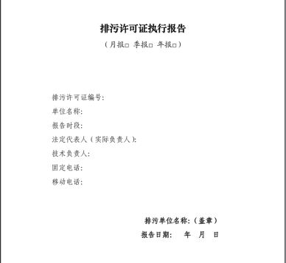
3 标准主要内容
排污许可证执行报告编制内容

Slide 22
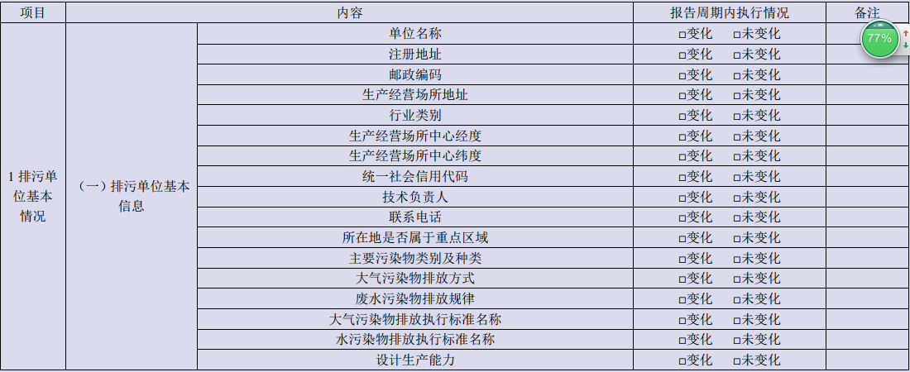
3 标准主要内容
排污许可证执行报告汇总表
排污许可证执行报告编制内容
对于选择变化的，需在备注中说明。

Slide 23
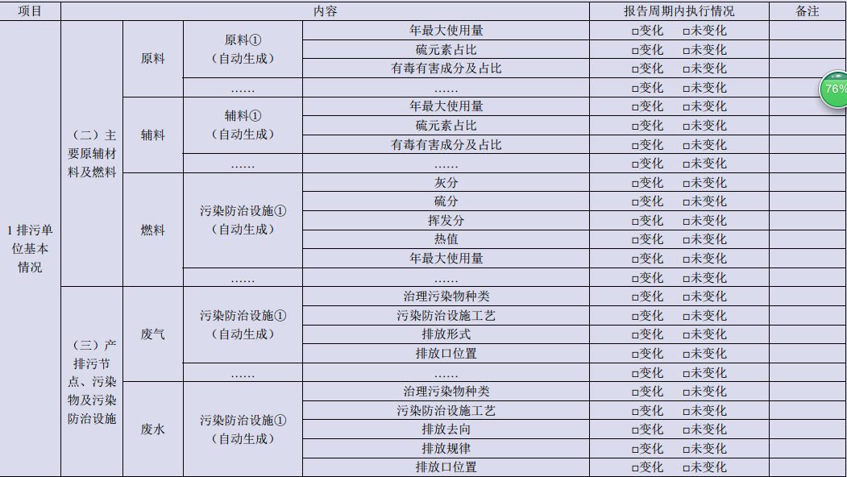
3 标准主要内容
排污许可证执行报告汇总续表
排污许可证执行报告编制内容
对于选择变化的，需在备注中说明。

Slide 24
3 标准主要内容
排污许可证执行报告汇总续表
排污许可证执行报告编制内容
对于选择变化的，需在备注中说明。

Slide 25
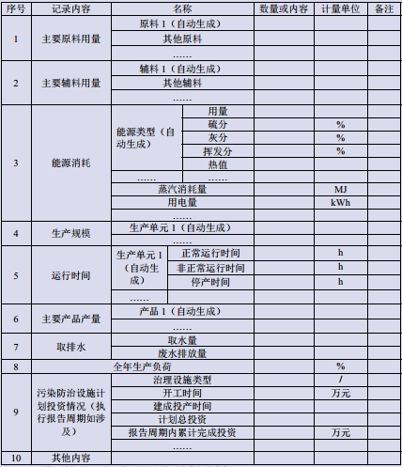
3 标准主要内容
表F.1 排污单位基本信息表
排污许可证执行报告编制内容
（1）排污单位应根据行业特征补充细化列表中相关内容。
（2）如与排污许可证载明事项不符的，在“备注”中说明变化情况及原因。
（3）如报告周期有污染治理投资的，填写 9 有关内容。
（4）列表中未能涵盖的信息，排污单位可以文字形式另行说明。
（5）能源类型中的用量、硫分、灰分、挥发分、热值原则上指报告时段内全厂各批次收到基燃料的加权平均值，以入厂数据来衡量；排污单位也可使用入炉数据并在备注中说明；对于液体或气体燃料，可只填报用量、硫分、热值；热值指燃料低位发热量。
（6）取水量指排污单位生产用水和生活用水的合计总量。
（7）治理设施类型指颗粒物废气治理设施、二氧化硫废气治理设施、氮氧化物废气治理设施、其他废气治理设施、废水治理设施等。

Slide 26
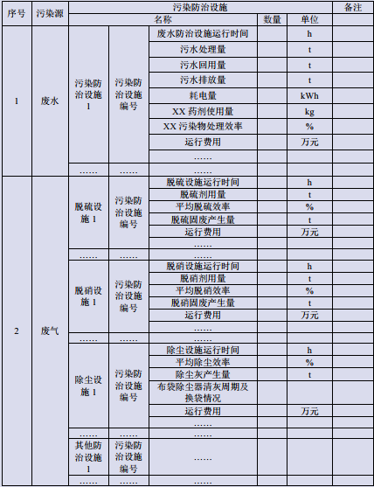
3 标准主要内容
表F.2 污染治理设施正常情况汇总表
排污许可证执行报告编制内容
（1）排污单位应根据行业特征细化列表中内容，如有相关内容则填写，如无相关内容则不填写。
（2）列表中未能涵盖的信息，排污单位可以文字形式另行说明。
（3）其他防治设施中包括无组织等防治设施。
（4）污染物处理效率/平均脱硫效率/平均脱硝效率/平均除尘效率为报告期内算数平均值。
（5）废水污染防治设施运行费用主要为药剂、电等的消耗费用，不包括人工、绿化、设备折旧和财务费用等；废气污染防治设施运行费用主要为脱硫/脱硝剂等物料及水、电等的消耗费用，不包括人工、绿化、设备折旧和财务费用等。
（6）其他防治设施：主要指无组织防治设施

Slide 27
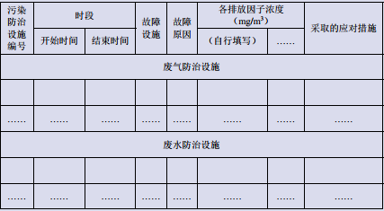
3 标准主要内容
排污许可证执行报告编制内容
表F.3 污染治理设施异常情况汇总表
（1）如废气防治设施异常，排放因子填写二氧化硫、氮氧化物、烟尘等。
（2）如废水防治设施异常，排放因子填写化学需氧量、氨氮等。

Slide 28
3 标准主要内容
表F.4 有组织废气污染物排放浓度监测数据统计表
排污许可证执行报告编制内容
（1）若采用手工监测，有效监测数据数量为报告周期内的监测次数。
（2）若采用自动和手工联合监测，有效监测数据数量为两者有效数据数量的总和。
（3）超标率是指超标的监测数据个数占总有效监测数据个数的比例。
（4）监测要求与排污许可证不一致的原因以及污染物浓度超标原因等可在“备注”中进行说明。
表F.5 有组织废气污染物排放速率监测数据统计表
超标率是指超标的监测数据个数占总有效监测数据个数的比例。

Slide 29
3 标准主要内容
表F.6 无组织废气污染物排放浓度监测数据统计表
排污许可证执行报告编制内容
表F.7 废水污染物排放浓度监测数据统计表
（1）若采用手工监测，有效监测数据数量为报告周期内的监测次数。
（2）若采用自动和手工联合监测，有效监测数据数量为两者有效数据数量的总和。
（3）超标率是指超标的监测数据个数占总有效监测数据个数的比例。
（4）监测要求与排污许可证不一致的原因以及污染物浓度超标原因等可在“备注”中进行说明。

Slide 30
3 标准主要内容
表F.8 非正常工况有组织废气污染物监测数据统计表
排污许可证执行报告编制内容
（1）若采用手工监测，有效监测数据数量为报告周期内的监测次数。
（2）若采用自动和手工联合监测，有效监测数据数量为两者有效数据数量的总和。
（3）超标率是指超标的监测数据个数占总有效监测数据个数的比例。
（4）监测要求与排污许可证不一致的原因以及污染物浓度超标原因等可在“备注”中进行说明。
表F.9 非正常工况无组织废气污染物浓度监测数据统计表

Slide 31
3 标准主要内容
表 F.10 特殊时段有组织废气污染物监测数据统计表
排污许可证执行报告编制内容
（1）若采用手工监测，有效监测数据数量为报告周期内的监测次数。
（2）若采用自动和手工联合监测，有效监测数据数量为两者有效数据数量的总和。
（3）超标率是指超标的监测数据个数占总有效监测数据个数的比例。
（4）监测要求等与排污许可证不一致的，或超标原因等可在“备注”中进行说明。
表 F.11 台账管理情况表

Slide 32
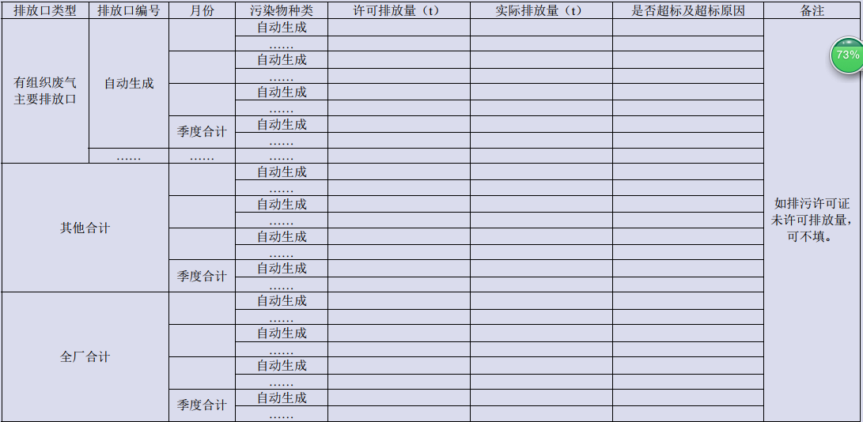
3 标准主要内容
表 F.12 废气污染物实际排放量报表（季度报告）
排污许可证执行报告编制内容
按月记录按季报告
1
2
3
其他合计指除主要排放口以外的污染物排放量合计，如一般排放口、无组织排放（如有）、火炬源等其他排放情形（如有）。

Slide 33
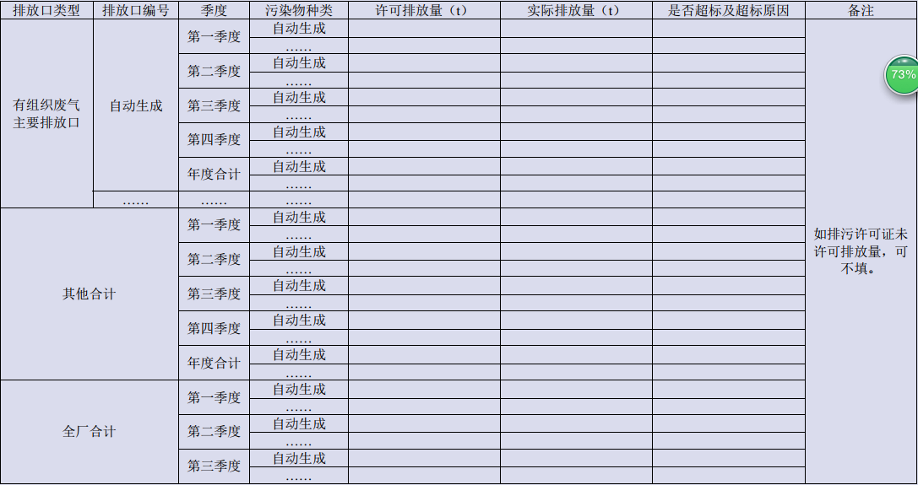
3 标准主要内容
表 F.14 废气污染物实际排放量报表（年度报告）
排污许可证执行报告编制内容
按季记录按年报告
其他合计指除主要排放口以外的污染物排放量合计，如一般排放口、无组织排放（如有）、其他排放情形（如有）等。

Slide 34
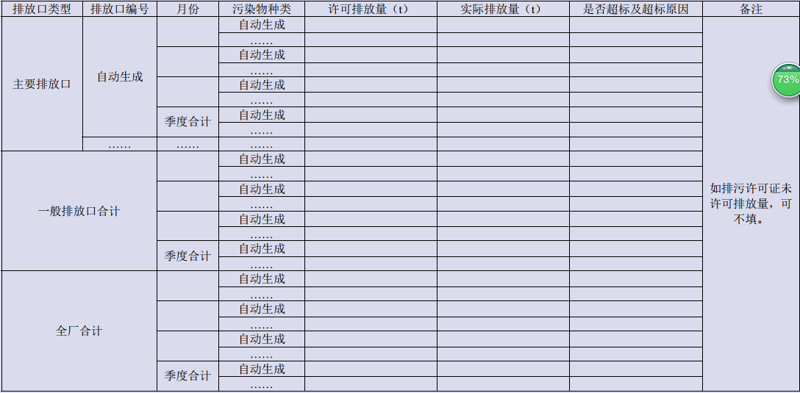
3 标准主要内容
表 F.15 废水污染物实际排放量报表（季度报告）
排污许可证执行报告编制内容

Slide 35
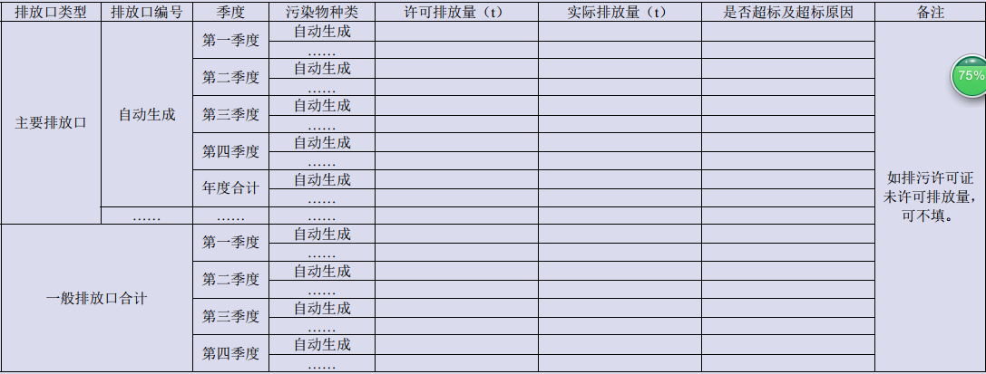
3 标准主要内容
表 F.13 废水污染物实际排放量报表（年度报告）
排污许可证执行报告编制内容

Slide 36
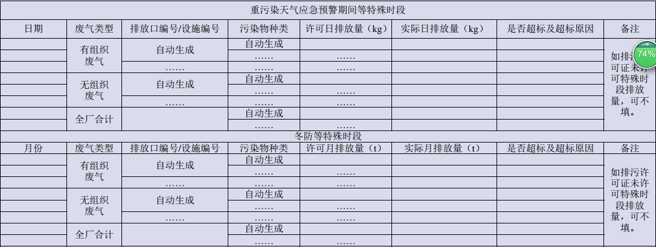
3 标准主要内容
表 F.16 特殊时段废气污染物实际排放量报表
排污许可证执行报告编制内容

Slide 37
3 标准主要内容
表 F.17 废气污染物超标时段小时均值报表
排污许可证执行报告编制内容
表 F.18 废水污染物超标时段日均值报表
表 F.19 信息公开情况报表
信息公开情况不符合排污许可证要求的，在“备注”中说明原因。

Slide 38
3 标准主要内容
排污许可证执行报告
排污单位内部环境管理体系建设与运行情况
说明环境管理机构及人员设置情况、环境管理制度建立情况、 排污单位环境保护规划、环保措施整改计划等。
说明环境管理体系的实施、相关责任的落实情况。

Slide 39
3 标准主要内容
排污许可证执行报告
其他排污许可证规定的内容执行情况
说明排污许可证中规定的其他内容执行情况。
其他需要说明的问题
对于违证排污的情况，提出相应整改计划。
结论
总结排污单位在报告周期内排污许可证执行情况，说明执行过程中存在的问题，以及下一步需进行整改的内容。
附图、附件
附图包括自行监测布点图等。执行报告附图应清晰、要点明确。
附件包括污染物实际排放量计算过程、非正常工况证明材料，以及支持排污许可证执行报告的其他材料。

Slide 40
3 标准主要内容
排污许可证执行报告
季度/月度执行报告
至少包括污染物实际排放浓度和排放量，合规判定分析，超标排放或污染防治设施异常情况说明等内容。
季度执行报告：各月度生产小时数、主要产品及其产量、 主要原料及其消耗量、新水用量及废水排放量、主要污染物排放量等信息。

Slide 41
3 标准主要内容
排污许可证执行报告
简化管理
年度报告：至少包括排污单位基本情况、污染防治设施运行情况、自行监测执行情况、环境管理台账执行情况、实际排放情况及合规判定分析、结论等。
季度报告：至少包括污染物实际排放浓度和排放量，合规判定分析，超标排放或污染防治设施异常情况说明等内容。

Slide 42
3 标准主要内容
排污许可证执行报告
年度执行报告填报内容 | 重点管理 | 简化管理
排污单位基本情况 | √ | 仅填写排污许可证执行情况汇总表，不需填写排污单位基本信息表等
污染防治设施运行情况 | √ | 不需填写污水排放量、处理效率等
自行监测执行情况 | √ | √
环境管理台账执行情况 | √ | √
实际排放情况及合规判定分析 | √ | 仅填写全厂实际排放量合计及污染物超标时段报表，不需分排放口类型填写实际排放量
信息公开情况 | √ | ×
排污单位内部环境管理体系建设与运行情况 | √ | ×
其他排污许可证规定的内容执行情况 | √ | ×
其他需要说明的问题 | √ | ×
结论 | √ | √

Slide 43
3 标准主要内容
排污许可证执行报告
报告周期
按照排污许可证规定时间提交执行报告。
排污单位应每年提交一次排污许可证年度执行报告。
依据法律法规、标准等文件的要求，提交季度执行报告或月度执行报告。

Slide 44
3 标准主要内容
排污许可证执行报告
报告周期
年度执行报告
超过三个月的，当年全年（自然年）；不足三个月的，可不报。
季度执行报告
超过一个月的，当季全季（自然季度）；不足一个月，纳入下季报。
月度执行报告
超过十日的，当月全月（自然月）；不足十日的，纳入下月报。

Slide 45
填报案例

Slide 46
5 填报案例
主要内容
排污许可证执行报告案例
环境管理要求填报

Slide 50
季报填报流程

Slide 51
季报填报流程

Slide 52
季报填报流程

Slide 53
季报填报流程

Slide 54
季报填报流程

Slide 55
季报填报流程

Slide 56
季报填报流程

Slide 57
季报填报流程

Slide 58
季报填报流程

Slide 59
季报填报流程

Slide 60
季报填报流程

Slide 61
季报填报流程

Slide 62
季报填报流程

Slide 63
季报填报流程

Slide 64
季报填报流程

Slide 65
季报填报流程

Slide 66
季报填报流程

Slide 68
年报填报流程

Slide 69
年报填报流程

Slide 70
年报填报流程

Slide 71
年报填报流程

Slide 72
年报填报流程

Slide 73
年报填报流程

Slide 74
年报填报流程

Slide 75
年报填报流程

Slide 76
年报填报流程

Slide 77
年报填报流程

Slide 78
年报填报流程

Slide 79
年报填报流程

Slide 80
年报填报流程

Slide 81
年报填报流程

Slide 82
年报填报流程

Slide 83
年报填报流程

Slide 84
年报填报流程

Slide 85
年报填报流程

Slide 86
年报填报流程

Slide 87
年报填报流程

Slide 88
年报填报流程

Slide 89
年报填报流程

Slide 90
年报填报流程

Slide 91
年报填报流程

Slide 92
年报填报流程

Slide 93
年报填报流程

Slide 94
年报填报流程

Slide 95
年报填报流程

Slide 96
年报填报流程

Slide 97
年报填报流程

Slide 98
年报填报流程

Slide 99
年报填报流程

Slide 100
年报填报流程

Slide 101
年报填报流程

Slide 102
年报填报流程

Slide 103
年报填报流程

Slide 104
年报填报流程

Slide 105
年报填报流程

Slide 106
年报填报流程

Slide 107
年报填报流程

Slide 108
年报填报流程

Slide 109
年报填报流程

Slide 110
年报填报流程

Slide 111
年报填报流程

Slide 112
年报填报流程

Slide 113
年报填报流程

Slide 114
年报填报流程

Slide 115
年报填报流程

Slide 116
年报填报流程

Slide 117
年报填报流程

Slide 119
年报填报流程

Slide 120
年报填报流程

Slide 121
年报填报流程

Slide 122
年报填报流程

Slide 123
年报填报流程

Slide 124
年报填报流程

Slide 125
年报填报流程

Slide 126
年报填报流程

Slide 127
年报填报流程

Slide 128
年报填报流程

Slide 129
年报填报流程

Slide 130
年报填报流程

Slide 131
年报填报流程

Slide 135
5 填报案例
100%
60

Slide 137
5 填报案例
SO2
NOx
颗粒物
监测
101.3
14万
SO2
NOx
颗粒物
监测
101.3
14万

Slide 138
实测

